Slide 1



EL EVANGELIO ETERNO
BASADO EN APOCALIPSIS 14:6-12.

Slide 2

El Diccionario define la palabra eterno:
1 Que no tiene principio ni fin:
2 Que permanece o existe siempre:
3 Que siempre es válido: que contiene verdades eternas.
Jesús dijo: «El cielo y la tierra pasarán, mas mis palabras no pasarán»
(Mateo 24:35).
Si Evangelio es eterno como dice la Biblia, entonces, el Evangelio existe desde antes que fuera creado el ser humano, por tanto, el plan de salvación fue trazado antes de que existiera Adán y el pecado.

Slide 3
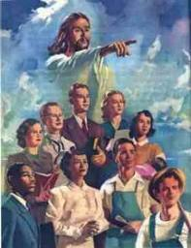

La Biblia nos dice que antes de la segunda venida de Cristo a la tierra por su iglesia debe ser dado el mensaje final al mundo entero.
Es tal el amor de Dios por los seres humanos que Él quiere que cada uno tenga la oportunidad de escoger o vida eterna o muerte eterna.

Slide 4
El apóstol Juan dice, según el texto sagrado: «En medio del cielo vi volar otro ángel que tenía el evangelio eterno para predicarlo a los habitantes de la tierra, a toda nación, tribu, lengua y pueblo. Decía a gran voz: "¡Temed a Dios y dadle gloria, porque la hora de su juicio ha llegado. Adorad a aquel que hizo el cielo y la tierra, el mar y las fuentes de las aguas!«
Nota. Dios no tiene un plan de salvación para los habitantes del A. Testamento, y otro diferente para los del N. Testamento. ¿O si? Algunos dicen que los habitantes del A. Testamento se salvaban por guardar la Ley. Pero hoy nos salvamos por gracía, ¿es eso cierto? ¡no! Esa doctrina es contraria a las Escrituras.

Slide 5
8 Otro ángel lo siguió, diciendo: "Ha caído, ha caído Babilonia, la gran ciudad, porque ha hecho beber a todas las naciones del vino del furor de su fornicación".
Babilonia es un término abarcante que el ángel utiliza para describir a todas las organizaciones y los movimientos religiosos que se han apartado de la verdad del Evangelio Eterno.
Esta profecía de la caída de Babilonia ha hallado su cumplimiento en el alejamiento de la pureza y sencillez del Evangelio que se ha generalizado en el protestantismo.
El mensaje de que cayó Babilonia fue predicado por primera vez por el movimiento adventista de los mileristas entre junio y agostos de 1844, y se aplicó a las iglesias que rechazaban el mensaje del primer ángel en cuanto al juicio

Slide 6
¿Cuándo tendrá pleno cumplimiento esta profecía?
Este mensaje tendrá una creciente aplicación a medida de que se acerque el fin, y se cumplirá plenamente con la unión de diversos elementos religiosos bajo la dirección de Satanás.
¿Cual es la causa de su destrucción?
Apoc.18:2,3.Y clamó (el ángel) con voz potente, diciendo: «Ha caído, ha caído la gran Babilonia, y se ha hecho habitación de demonios y guarida de todo espíritu inmundo, y albergue de toda ave inmunda y aborrecible».

Slide 7
Según lo dice el texto: “La gran Babilonia” está ahora completamente poseída por los demonios. En un sentido especial quizá se haga referencia al espiritismo moderno (como lo describe el tema: «Imitando la Trinidad».
3 Porque todas las naciones han bebido del vino del furor de su fornicación; y los reyes de la tierra han fornicado con ella, y los mercaderes de la tierra se han enriquecido de la potencia de sus deleites.
Nota del C.B.A. «Estos “mercaderes” son simbólicos, y representarían a los que abogan por las enseñanzas y mandamientos de “Babilonia la grande” (Lea Isa.47:11-15), las mercaderías que ella tiene para exhibir y vender a los habitantes del mundo con el fin de engañarlos» (esto es lo que representa «el vino de su fornicación).

Slide 8
¿Qué petición urgente hace Dios a su pueblo?
Verso 4. Y oí otra voz del cielo, que decía: «Salid de ella, pueblo mío, para que no seáis partícipes de sus pecados, ni recibáis parte de sus plagas»;
El mensaje del ángel anuncia la caída completa de Babilonia y exhorta al pueblo de Dios que aún está esparcido en las diversas organizaciones religiosas que componen a Babilonia, a separarse de ellas.
¿Cual es la causa de su destrucción?
«porque ha hecho beber a todas las naciones del vino del furor de su fornicación»
El vino es un símbolo que describe la aceptación de las falsas enseñanzas y la política de Babilonia. “Ha hecho beber a todas las naciones”, lo cual sugiere que se emplea la fuerza. Elementos religiosos presionarán al Estado para que éste imponga sus decretos por la fuerza.

Slide 9
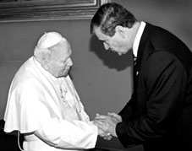
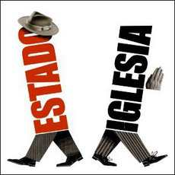

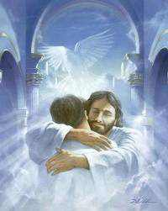
La «Fornicación» que menciona el texto simboliza la relación ilícita entre la iglesia y el mundo, o entre la iglesia y el Estado.
La iglesia debe estar casada con su Señor; pero cuando busca el apoyo del Estado, abandona a su legítimo marido, y mediante su nueva relación, comete fornicación espiritual (Lea Eze.16:15).

Slide 10
¿Qué advertencia hace Dios?
Apoc.14:9-12. Y un tercer ángel los siguió, diciendo a gran voz: "Si alguno adora a la bestia y a su imagen y recibe la marca en su frente o en su mano, ¹⁰ él también beberá del vino de la ira de Dios, que ha sido vaciado puro en el cáliz de su ira; y será atormentado con fuego y azufre delante de los santos ángeles y del Cordero. ¹¹ El humo de su tormento sube por los siglos de los siglos. No tienen reposo de día ni de noche los que adoran a la bestia y a su imagen, ni nadie que reciba la marca de su nombre".¹² Aquí está la perseverancia de los santos, los que guardan los mandamientos de Dios y la fe de Jesús»

Slide 11

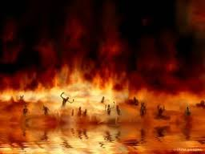
Si usted forma parte de la iglesia que guarda los Mandamientos de Dios, pero «adora a la bestia y a su imagen y recibe la marca en su frente o en su mano»; el texto dice:
«él también beberá del vino de la ira de Dios, que ha sido vaciado puro en el cáliz de su ira; y será atormentado con fuego y azufre delante de los santos ángeles y del Cordero. O sea que también participará de los castigos de Dios con los que no aceptaron a Cristo, y será atormentado con mayor severidad (lea Luc.12:47,48).

Slide 12
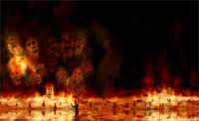
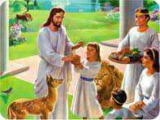
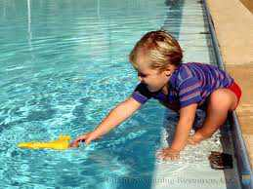
Recuerde: este es un mensaje de vida eterna o muerte eterna. Este es el último mensaje de misericordia, es el ultimo mensaje del amor de Dios extendido a los seres humanos.
Este es un mensaje fuerte, donde el amor de Dios grita, como cuando un padre grita para salvar a su hijo del peligro, los segundos son de vida o muerte.

Slide 13
Por eso Jesús les dice a sus discípulos: «Por tanto id, enseñad a todas las naciones, bautizándoles en el nombre del Padre, y del Hijo, y del Espíritu Santo. ²⁰ Enseñándoles que guarden todas las cosas que os he mandado; y, he aquí, yo estoy con vosotros todos los días, hasta el fin del siglo». Amén
Mateo 28:19-20

Slide 14
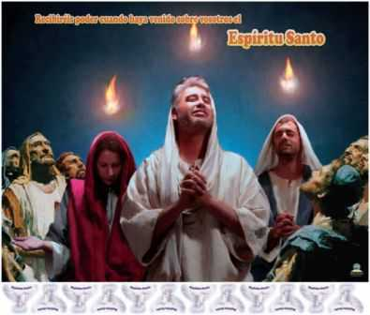
¿A quién representan aquí los ángeles?
Los ángeles aquí representan a seres humanos, predicando con poder, bajo la unción del Espíritu Santo, predicando el ultimo llamado de Dios al arrepentimiento, como cuando se inició la iglesia primitiva en el día de Pentecostés.

Slide 15

El Evangelio es eterno dice el primer ángel, si es eterno, quiere decir que es uno de los atributos de Dios, y Dios es eterno según, no tiene principio ni fin. Por tanto, el Evangelio existe desde antes de que Dios creara este mundo y el hombre mismo.

Slide 16
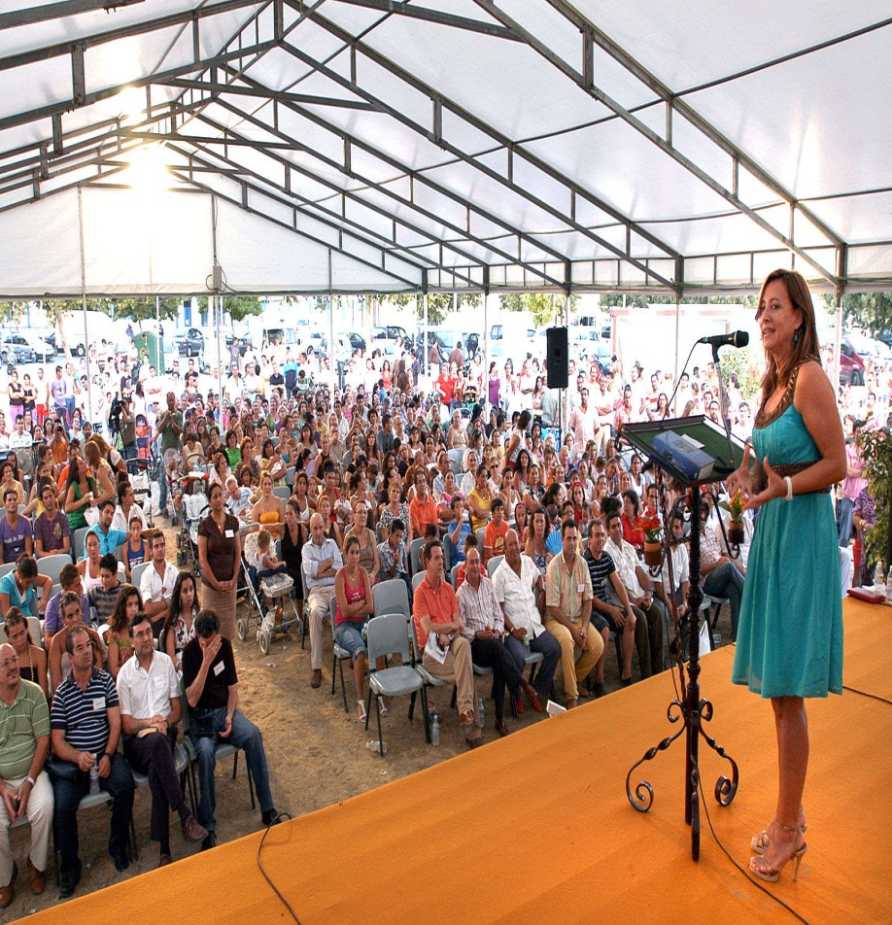
Esto quiere decir que, los evangelios que se predican por hay, y que tienen tanta acogida, que no tengan las características de Dios, son evangelios espurios, mutilados, que no tienen la aprobación de Dios, y por tanto no contienen toda la verdad.
Porque el evangelio que se predica diciendo que en el A. Testamento el hombre era salvo guardando la Ley, y que en el N. Testamento somos salvos por gracia, es un evangelio falso.

Slide 17
Para que tengamos la certeza de la inmutabilidad de Dios lo cual refleja su Evangelio, leamos Heb.13:8, para saber qué dice con relación a nuestro Señor Jesucristo: «Jesucristo es el mismo ayer, y hoy, y por los siglos».
Como Cristo nunca cambia, nunca puede cambiar el mensaje en cuanto a él. Por tanto, las enseñanzas que difieren del Evangelio puro, pueden ser desechadas sin mayor examen.
¿Y qué dice la Escritura con relación a Nuestro Padre celestial?
Sant.1:17. «Toda buena dádiva y todo don perfecto desciende de lo alto, del Padre de las luces, en el cual no hay mudanza, ni sombra de variación».

Slide 18
Los orígenes de la luz física varían en intensidad. El sol parece variar desde el amanecer hasta el crepúsculo y de una estación a otra; pero en Dios no hay cambio de disposición de ánimo ni de propósito.
Siempre es el inmutable Dios con el eterno anhelo de salvar por todos los medios posibles a los seres humanos perdidos en un mundo extraviado.
No hay variación en Dios, ni tampoco hay siquiera la más ínfima excusa válida para que sea acusado de volubilidad.

Slide 19
Debido a esto: ¿Qué ferviente invitación nos hace Dios?
Heb.4:16. »Lleguémosnos, pues, confiadamente al trono de su gracia, a fin de alcanzar misericordia, y hallar gracia para el auxilio oportuno».
Apoc.22:17. Y el Espíritu y la esposa dicen: «Ven. Y el que oye, diga: Ven. Y el que tiene sed, venga. Y el que quiere, tome del agua de la vida de balde».

Slide 20
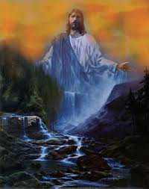
¿Qué significa esta agua de vida, donde encontrarla, de donde procede esta agua pura que Dios nos ofrece, y a quién representa?
Apoc.22:1. Y mostróme un río puro de agua de vida, claro como cristal, que salía del trono de Dios, y del Cordero.
Ya sabemos que salía del «trono de Dios», Pero ¿a quién representa?
Juan 7:37. En el último y gran día de la fiesta, Jesús se puso en pie y alzó la voz, diciendo: «Si alguno tiene sed, venga a mí y beba».

Slide 21
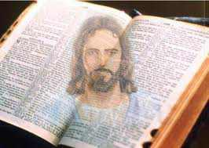
Note que en Apoc.21:1 y 22:17 que hemos mencionado del N. Testamento, aparecen cinco elementos: Aparece el Trono, el Padre, el Hijo, el E. Santo y un rio.
Estos cinco elementos también deben están en el A. Testamento, puesto que el Evangelio es eterno, Dios no tiene un plan para salvar a la gente desde el Génesis en el A. Testamento, y otro diferente para salvar a las personas hasta el Apocalipsis en el N. Testamento.
A través de toda la Escritura se presenta a Cristo como el único medio de salvación
(Lea Hechos 4:12).

Slide 22
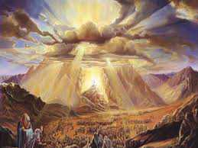
(1). El Trono. Leamos Éxodo 34:5. Allí habla del momento cuando Dios se manifestó al pueblo de Israel en el monte Sinaí: «Y Jehová descendió en una nube, y estuvo allí con él (con Moisés), y llamó en el nombre de Jehová»
Allí dice que «descendió en una nube», ¿Pero qué venia dentro de la nube?
Job.26:9 «Él cubre la faz de su trono, y sobre él extiende su nube».
Aun cuando las nubes pueden hacer invisible su trono éste existe y lo verán finalmente los redimidos
Apoc. 22:1-4.

Slide 23
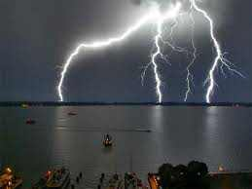
Ezequiel 1: dice que el trono de Dios es transportado por ángeles a semejanza de relámpago.
(2). El Padre. Éxodo 20:1,2. Y habló Dios todas estas palabras, diciendo: «Yo soy Jehová tu Dios, que te saqué de la tierra de Egipto, de casa de siervos».

Slide 24
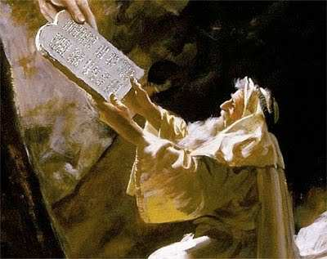
Deut.33:1,2. Y esta es la bendición con la que Moisés, varón de Dios, bendijo a los hijos de Israel, antes de morir.
² Y dijo: Jehová vino de Sinaí, y de Seir les esclareció; resplandeció del monte de Paran, y vino con diez mil santos; a su diestra la ley de fuego para ellos
Aquí encontramos, tres puntos importantes.
1). Dios trajo la Ley a su derecha.
2). Dios libró a los israelitas de la esclavitud, para darles le Ley de la libertad. Note que esta no es una carga, es la ley de amor
(Es importante que lea Mat.22:35-40).

Slide 25
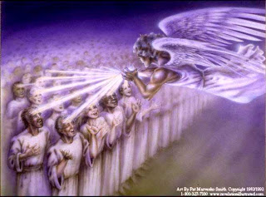
Los diez mil santos, son ángeles que grabaron la ley de Dios en sus mentes. Pero ellos no la guardaron (Hechos 7:53).
Los ángeles invisiblemente se esparcieron por todo el campamento grabando la Ley de Dios en las frentes de más de 2.000.000 de Israelitas. Lo mismo sucede hoy.

Slide 26
Allí estuvo presente la Santísima Trinidad como se nos presenta en la Biblia: Él Padre, Él Hijo y Él Espíritu Santo.
Pregunto: ¿Cual de los tres fue el que hablo aquí, el Padre, el Hijo o el Espíritu Santo?
El Deseado de Todas las Gentes pagina 11 dice: «El, o sea Jesús, era la Palabra de Dios: el pensamiento de Dios hecho audible»
Por tanto. El que habló fue Dios, el Padre.
Las Palabras, eran el Verbo. Que se e hizo carne
Juan 1:14.

Slide 27
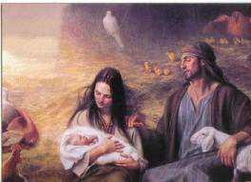
(3). El Hijo. San Juan 1:1-3 dice: En el principio era el Verbo «palabra», y el Verbo era con Dios, y el Verbo era Dios. Éste era en el principio con Dios. Todas las cosas por Él fueron hechas, y sin Él nada de lo que ha sido hecho, fue hecho.
Verso 14: Y el Verbo fue hecho carne, y habitó entre nosotros (y vimos su gloria, gloria como del unigénito del Padre), lleno de gracia y de verdad.

Slide 28
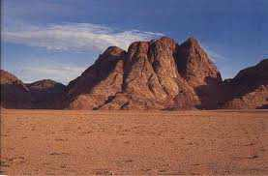
Aquí descubrimos algo mui importante: Según Éxodo 20:1-2, se nos dice que el que libro a los israelitas de la esclavitud Egipcia, y el que proclamó la Ley fue el Verbo, quien se podía oír pero no ver.
Recuerda que el monte Sinaí, era un monte como cualquier otro monte, con animales y aves, al cual se podía ascender y descender sin ninguna restricción. Pero cuando Dios estuvo presente en él, las cosas cambiaron radicalmente
(Lea Éxo.19:12,13).

Slide 29
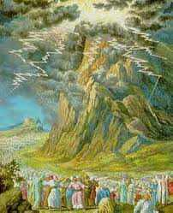
Éxodo 20:18-19. Todo el pueblo observaba el estruendo y los relámpagos, y el sonido de la bocina, y el monte que humeaba; y viéndolo el pueblo, temblaron, y se pusieron de lejos. ¹⁹ Y dijeron a Moisés: Habla tú con nosotros, y nosotros oiremos; pero no hable Dios con nosotros, para que no muramos.

Slide 30

Hebreos 12:18-27. Porque no os habéis acercado al monte que no podía tocar, que ardía con fuego, y al turbión, y a la oscuridad, y a la tempestad, ¹⁹ y al sonido de la trompeta, y a la voz que les hablaba, la cual los que la oyeron rogaron que no se les hablase más; ²⁰ porque no podían soportar lo que se mandaba: Si aun una bestia tocare al monte, será apedreada, o pasada con dardo. ²¹ Y tan terrible era lo que se veía, que Moisés dijo: Estoy espantado y temblando;

Slide 31
²² sino que os habéis acercado al monte de Sión, y a la ciudad del Dios vivo, la Jerusalén celestial, y a una compañía innumerable de ángeles,²³ a la congregación general e iglesia de los primogénitos que están inscritos en el cielo, y a Dios el Juez de todos, y a los espíritus de los justos hechos perfectos, ²⁴ y a Jesús el Mediador del nuevo pacto, y a la sangre del rociamiento que habla mejor que la de Abel.
²⁵ Mirad que no desechéis al que habla. Porque si no escaparon aquellos que desecharon al que hablaba en la tierra, mucho menos nosotros, si desecháramos al que habla desde el cielo.
²⁶ La voz del cual conmovió entonces la tierra; pero ahora ha prometido, diciendo: «Aun una vez, y yo conmoveré no solamente la tierra, sino también el cielo»
²⁷ Y esta expresión: Aun una vez, significa la remoción de las cosas movibles, como de cosas hechas, para que permanezcan las que no pueden ser removidas

Slide 32
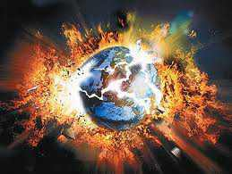
¿Qué llamado nos hace Dios con el espectáculo espantoso del Sinaí?
2 Ped.3:10-14.
¹⁰ Pero el día del Señor vendrá como ladrón en la noche; en el cual los cielos pasarán con grande estruendo, y los elementos ardiendo serán deshechos, y la tierra y las obras que en ella hay serán quemadas.
¹¹ Puesto que todas estas cosas han de ser deshechas, ¡cómo no debéis vosotros andar en santa y piadosa manera de vivir, ¹² esperando y apresurándoos para la venida del día de Dios, en el cual los cielos, encendiéndose, serán deshechos, y los elementos, siendo quemados, se fundirán!

Slide 33
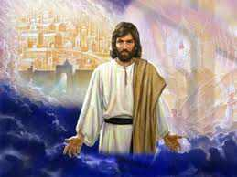
¹³ Pero nosotros esperamos, según sus promesas, cielos nuevos y tierra nueva, en los cuales mora la justicia.
¹⁴ Por lo cual, oh amados, estando en espera de estas cosas, procurad con diligencia ser hallados por él sin mancha e irreprensibles, en paz

Slide 34
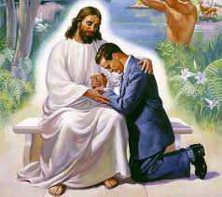
¿Qué busca Dios al mostrarnos esta cosas?
2 Ped.3:9.
El Señor no retarda su promesa, según algunos la tienen por tardanza, sino que es paciente para con nosotros, no queriendo que ninguno perezca, sino que todos procedan al arrepentimiento.
Recuerda que Jesús te ama, por tanto: quiere que tu le entregues tu corazón ahora, antes que sea demasiado tarde.

Slide 35
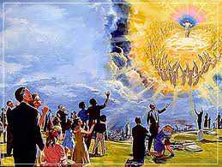
Note que en esa vez, Dios sacudió el monte Sinaí, pero en esta vez, o sea cuando Cristo regrese, no solamente sacudirá la tierra, sino aún el cielo.
1 Tes.4:16. Porque el Señor mismo con aclamación, con voz de arcángel, y con trompeta de Dios, descenderá del cielo; y los muertos en Cristo resucitarán primero.

Slide 36
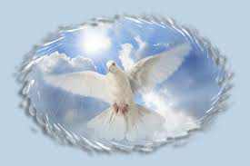
Prosiguiendo con nuestra búsqueda de los cinco elementos en el A. Testamento, hasta ahora hemos encontrado tres, el Trono, Él Padre y Él Hijo. Nos faltan dos: El E. Santo y el rio.
¿Dónde encontraremos al E. Santo en el
A. Testamento?
(4).El Espiritu Santo. La primer referencia al E. Santo la encontramos en Génesis 1:2. Y la tierra estaba desordenada y vacía, y las tinieblas estaban sobre la faz del abismo, y el Espíritu de Dios se movía sobre la faz de las aguas.

Slide 37

Partiendo de aquí y a través de todas las Escrituras, el Espíritu de Dios ejerce el papel del agente divino de Dios en todos los actos creadores; ya sea de la tierra, de la naturaleza, de la iglesia, de la nueva vida o del hombre nuevo.
Refiriéndose a la creación del hombre dice: Entonces dijo Dios «Hagamos al hombre a nuestra imagen, conforme a nuestra semejanza» (Gén 1:26). Fue considerado casi unánimemente por los teólogos de la iglesia primitiva como que indica a las tres personas de la Deidad. Extraido del C.M.A.

Slide 38
La segunda ocasión que menciona la Biblia al E. Santo está en Génesis 6:3.
Y dijo Jehová: No contenderá mi espíritu con el hombre para siempre, porque ciertamente él es carne; mas serán sus días ciento veinte años.
No contenderá mi espíritu con el hombre para siempre.
El C.B.A. Dice: «El hecho de que esta declaración siga inmediatamente después de la referencia a estos casamientos que no eran santificados (entre los hijos de Dios, con las hijas de los hombre desobedientes), sugeriría que el desagrado de Dios se manifestó de una manera especialísima contra esa mala práctica. Siendo cautivos de sus pasiones, ya no quedaron sujetos al Espíritu de Dios.

Slide 39
La palabra "contenderá" significa en hebreo "regir" y "juzgar" como un corolario de gobernar.
Estas palabras indican que el Espíritu Santo no podría continuar obrando sino durante un corto tiempo, después del cual sería retirado de los irregenerados e impenitentes seres humanos.
Aun la longanimidad de Dios debía terminar. Pedro se refiere a la obra del Espíritu en el corazón de los antediluvianos diciendo que el Espíritu de Cristo predicó a esos prisioneros de Satanás
1Pe.3:18-20.

Slide 40
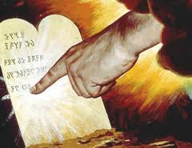
De las tres Personas de la Trinidad, ¿Quién fue el que escribió la Ley en las tablas de piedra?
Éxodo 31:18.
Y dio a Moisés, cuando acabó de hablar con él en el monte de Sinaí, dos tablas del testimonio, tablas de piedra escritas con el dedo de Dios.

Slide 41
Aquí tenemos dos puntos, porque muchos dicen que la Ley fue escrita por Moisés:
1. ¿Quién se las entregó a Moisés?
Dios
2. ¿Quién escribió la Ley?
El Dedo de Dios
¡Solo que aquí tenemos un problema! Nos imaginamos que el «Dedo» es un dedo, simplemente. Para saber que es el dedo de Dios dejemos que la biblia nos lo diga.
Mateo 12:27-28. Y si yo por Belcebú echo fuera los demonios, ¿por quién los echan vuestros hijos? Por tanto, ellos serán vuestros jueces. ²⁸ Pero si yo por el Espíritu de Dios echo fuera los demonios, entonces el reino de Dios ha llegado a vosotros.

Slide 42
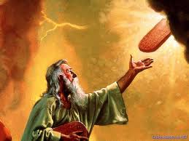
Lucas 11:19-20.
Pues si yo echo fuera los demonios por Belcebú, ¿vuestros hijos por quién los echan fuera? Por tanto, ellos serán vuestros jueces. ²⁰ Pero si yo por el dedo de Dios echo fuera los demonios, ciertamente el reino de Dios ha llegado a vosotros.
Esto nos dice que cuando Moisés recibió las tablas, la Ley ya estaba escrita en ellas por el Espíritu Santo, que aquí aparece como el dedo de Dios.

Slide 43
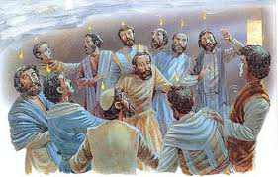
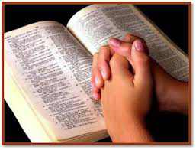
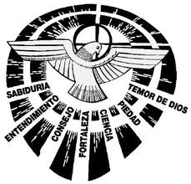
Cuando el Espíritu Santo entra a mi vida me transforma. Los discípulos ya no fueron más ignorantes, tímidos, llenos de miedo, sino valientes, llenos de poder.
Cuando yo acepto el Evangelio eterno, él me transforma, y mi cuerpo llega a ser un Santuario para Dios, como Dios lo pide.
El Espíritu Santo nos da estas siete virtudes que nos hacen aptos para el reino de los cielos.

Slide 44
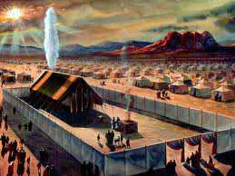
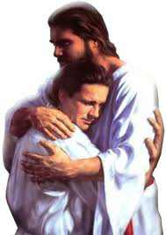
Éxodo 25:8. Y que me hagan un santuario, para que yo habite entre ellos.
¿No sabéis que sois templo de Dios, y que el Espíritu de Dios mora en vosotros?
Si alguno destruye el templo de Dios, Dios le destruirá a él; porque el templo de Dios, el cual sois vosotros, santo es
1 Cor.3:16,17.
Según lo da a entender esta orden de Dios de que le hagan un Santuario para Él habitar en medio de su pueblo, tiene tres aplicaciones. (1), El Santuario representa a Cristo (2), también representa a su pueblo como un santuario y (3), representa la relación tan estrecha que debe haber entre Cristo y cada uno de sus hijos a través del E. Santo.

Slide 45
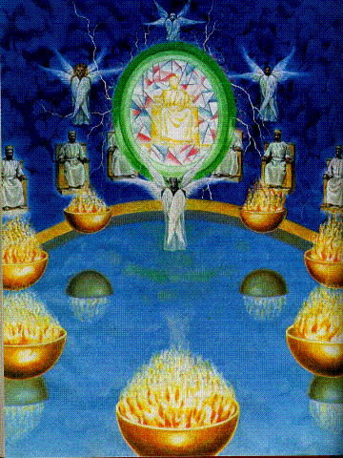
Miremos la intima relación que existe entre el Padre, el Hijo y el Espíritu Santo con la Ley.
Éxodo 24:9,10. Y subieron Moisés y Aarón, Nadab y Abiu, y setenta de los ancianos de Israel; ¹⁰ Y vieron al Dios de Israel; y había debajo de sus pies como un embaldosado de zafiro, semejante al cielo cuando está sereno.

Slide 46
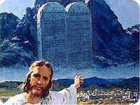
Números 15:37-39.
³⁷ Y Jehová habló a Moisés, diciendo: ³⁸ Habla a los hijos de Israel, y diles que se hagan franjas en los bordes de sus vestiduras, por sus generaciones; y pongan en cada franja de los bordes un cordón de azul:
³⁹ Y os servirá de franja, para que cuando lo viereis, os acordéis de todos los mandamientos de Jehová, para ponerlos por obra; y no miréis en pos de vuestro corazón y de vuestros ojos, en pos de los cuales fornicáis.

Slide 47
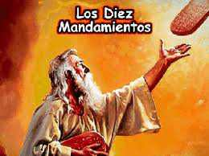
Estos textos nos dicen que el trono de Dios y las tablas de piedra que contenía la Ley del Testimonio eran de zafiro de color azul cielo, porque cuando ellos vieran las franjas del borde de sus vestiduras «os acordéis de todos los mandamientos de Jehová, para ponerlos por obra».

Slide 48
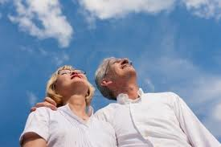
No podemos concebir que tantos «cristianos» hoy prediquen desde los pulpitos que la Ley de Dios fue clavada en la cruz, y por tanto no tiene ninguna validez hoy, de esa manera, no solamente se está atacando su Ley que es la base del gobierno de Dios, la cual es un reflejo de su carácter, sino que se ataca su trono, y a Dios mismo.
Puedo decir que, de la forma como los israelitas al mirar la franja de sus vestiduras de color azul cielo se «acordaban de todos los mandamientos de Jehová, para ponerlos por obra» de la misma forma nosotros hoy, al levantar los ojos al cielo, y verlo de color azul nos «acordemos de todos los mandamientos de Jehová, para ponerlos por obra».

Slide 49
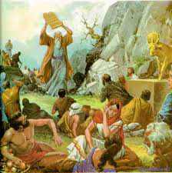
Estos nos dice del valor incalculable que tenían las dos tablas de la Ley que eran de piedra de zafiro, de color azul, las cuales fueron quebradas por Moisés, cuando el pueblo violó el primero y segundo Mandamiento.
¿De qué material fueron hechas las fabricadas por Moisés?
Deut.10:1. En aquel tiempo me dijo Yahveh: "Lábrate dos tablas de piedra como las primeras, y sube donde yo estoy…»
Note la orden de Dios: «Como las primeras» Las tablas tenían que ser de zafiro tal como las primeras, no de otro material diferente como a Moisés le pareciera, quizá más fácil de conseguir y de labrar. Indudablemente que Moisés obedeció la orden de Dios, lo sabemos porqué Dios no las rechazó.

Slide 50
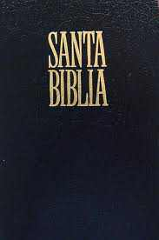
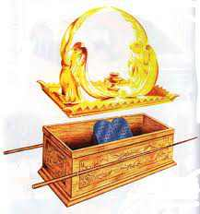
¿Quién escribió nuevamente la Ley?
Para saberlo tenemos que permitir que la misma Biblia lo diga. Algunos, mal intencionados, con el propósito de cambiar lo que dice la Biblia, dicen que Moisés la escribió.
Deut.10:2. «Yo escribiré sobre las tablas las palabras que había en las primeras que tú rompiste y las colocarás en el arca»
Lea el verso 4,5.

Slide 51
Note que Dios hizo:
1). La Ley no fue anulada por el hecho de haber sido rotas las tablas. Y
2). Dios no le cambio ni una «jota» ni una «tilde de la Ley» que Él mismo había escrito en las primeras tablas, como dice Jesús en (Mat.5:18).
Recordemos que la Ley es una manifestación de su carácter, el cual se refleja en el color del cielo. Y «Jesucristo es el mismo ayer, hoy y por siempre» Heb.13:8; Y en Él «Padre no hay mudanza ni sombra de variación» Sant.1:17.
Por mucho tiempo el zafiro ha simbolizado la «verdad, la sinceridad y la confianza»

Slide 52
¿Quién cree usted que estará interesado en atacar el gobierno de Dios? Indudablemente que es el mismo Satanás.
De los cinco elementos que estamos buscando, hemos encontrado cuatro, nos falta por encontrar uno, el RIO.
Para saber donde está, leamos Éxodo 32:20.
«Y tomó el becerro que habían hecho, y lo quemó en el fuego, y lo molió hasta reducirlo a polvo, que esparció sobre las aguas, y lo dio a beber a los hijos de Israel».

Slide 53
¿De donde salieron estas aguas, dado que los Israelitas estaban en el desierto?
Éxodo 17:1-6.
Y toda la congregación de los hijos de Israel partió del desierto de Sin, por sus jornadas, al mandamiento de Jehová, y acamparon en Refidin; y no había agua para que el pueblo bebiese. Y altercó el pueblo con Moisés, y dijeron: Danos agua que bebamos. Y Moisés les dijo: ¿Por qué altercáis conmigo? ¿Por qué tentáis a Jehová? Así que el pueblo tuvo allí sed de agua, y murmuró contra Moisés, y dijo: ¿Por qué nos hiciste subir de Egipto para matarnos de sed a nosotros, y a nuestros hijos y a nuestros ganados?

Slide 54
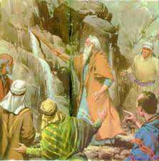
Entonces clamó Moisés a Jehová, diciendo: ¿Qué haré con este pueblo? de aquí a un poco me apedrearán. ⁵ Y Jehová dijo a Moisés: Pasa delante del pueblo, y toma contigo de los ancianos de Israel; y toma también en tu mano tu vara, con que golpeaste el río, y ve.
⁶ He aquí que yo estoy delante de ti allí sobre la peña en Horeb; y herirás la peña, y saldrán de ella aguas, y beberá el pueblo. Y Moisés lo hizo así en presencia de los ancianos de Israel

Slide 55
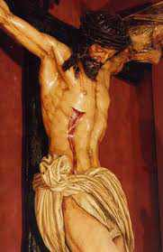
Dios trasladó su trono sobre la peña, y por orden que Dios le había dado a Moisés, al golpearla, esta dio agua como un rio para satisfacer la sed de su pueblo en el desierto.
El pueblo había pecado, por tanto debía morir, pero Dios trasladó sus pecados a la peña quien en este caso representaba a Cristo quien fue herido por nosotros en la cruz.
Lea 1 Ped.2:24; Juan 19:34.

Slide 56
¿Quién es la fuente del agua?
Juan 7.37-38.
En el último día, el gran día de la fiesta, Jesús se puso en pie y alzó su voz, diciendo: Si alguno tiene sed, venga a mí y beba.
³⁸ El que cree en mí, como dice la Escritura, de su interior correrán ríos de agua viva. ³⁹ (Esto dijo del Espíritu Santo que habían de recibir los que creyesen en Él;

Slide 57
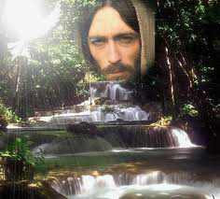
¿Qué invitación nos hace el Espíritu Santo?
Apoc.22:17. Y el Espíritu y la esposa dicen: «Ven. Y el que oye, diga: Ven. Y el que tiene sed, venga; y el que quiere, tome del AGUA de la vida gratuitamente».
Esta es la invitación que hace el Espíritu Santo, para el que «oye», para el que tenga «sed», y para el que «quiere», que tome del agua de la vida «gratuitamente».

Slide 58
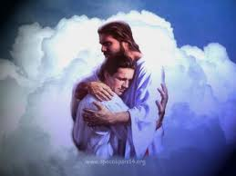
¿Cuánto vale esa agua?
A pesar de que esa agua es única en todo el universo, no tiene ningún costo, basta con recibir a Cristo como su salvador personal, y su sed espiritual será plenamente saciada.
Y no solamente usted será saciado, sino que de su interior correrán ríos de agua viva para conducir a otros a la fuente del Rio, Cristo Jesús.

Slide 59
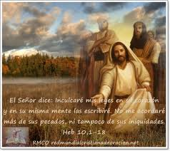
Ahora, después de que usted bebe de esa agua de vida, Dios dice: «Pondré mis leyes en sus mentes, y sobre sus corazones las escribiré; y seré a ellos por Dios, y ellos me serán a mí por pueblo».
Dios toma la Ley que está escrita en las tablas de piedra de zafiro, y las escribe en su corazón y en sus mentes, para que a semejanza de los Israelitas, quienes constantemente llevaban sus vestidos con la franja azul que les recordaba la Ley de Dios para que la pusieran por obra, el Israel espiritual de hoy, constantemente medite en la Ley de Dios.

Slide 60


